Slide 1
IFK GRANKULLA HOCKEY
2021

Slide 2
Idrottsföreningen Kamraterna Grankulla Ishockey rf Perinteikäs urheiluseura Kotipaikkana Kauniainen Tavoitteena: Laadukas ja kasvua tukeva urheiluseuratoiminta Koko elämän kestävä kiekkoura antaen tilaa täysipainoiselle opiskelulle ja työlle
IFK Grankulla Hockey
Vanha Turuntie 42
Kauniainen, Finland
www.grifk.fi

Slide 3
ARVOT
IFK Grankulla Hockey
Vanha Turuntie 42
Kauniainen, Finland
www.grifk.fi

Slide 4
IFK –TÄHDEN NELJÄ SAKARAA: VOIMA - KRAFT TOVERUUS - KAMRATSKAP VALMIUS - FÄRDIGHET KESTÄVYYS - IHÄRDIGHET
IFK Grankulla Hockey
Vanha Turuntie 42
Kauniainen, Finland
www.grifk.fi

Slide 5
SEURASSA 745 pelipassia 81 koulutettua valmentajaa 25 joukkueenjohtajaa 38 huoltajaa + Heidän perheensä
IFK Grankulla Hockey
Vanha Turuntie 42
Kauniainen, Finland
www.grifk.fi

Slide 6
Terveysvaikutusta? 40 viikkoa: 162 h ohjattua urheilutapahtumaa joka viikko 8 viikkoa: 70 h ohjattua urheilutapahtumia 4 viikkoa: omatoimista harjoittelua Joka vuosi: 6494 h ohjattua urheilutapahtumaa Joka tapahtumassa: keskimäärin 30 pelaajaa Joka vuosi järjestämme ohjattuja henkilökohtaisia kiekkotunteja 194 820
IFK Grankulla Hockey
Vanha Turuntie 42
Kauniainen, Finland
www.grifk.fi

Slide 7
VALMENNUSTOIMINTA: Toiminnan linjaa: kokopäivätoiminen urheilutoimenjohtaja Koulutus: SJL huippuvalmentajatutkinto (HVT), ammattivalmentajatutkinto, valmennuspäällikkötutkinto ja liikunnanohjaajatutkinto Toimintaa toteuttaa: kokopäiväinen valmennuspäällikkö Koulutus: liikuntaneuvoja, ammattivalmentajatutkinto, jääkiekkovalmentajakoulutus (JVK) ja lasten juniorivalmentajatutkinto kokopäiväinen taitovalmentaja Koulutus: liikuntatieteiden kandinaatti SJL-taitovalmentajakoulutus ja koulutetut vapaaehtoiset valmentajat 1 ammattivalmentajatutkinnon suorittanut 1 jääkiekkovalmentajatutkinnon suorittanut 74 SJL-lajitekniikkakoulutuksen suorittanutta
IFK Grankulla Hockey
Vanha Turuntie 42
Kauniainen, Finland
www.grifk.fi

Slide 8
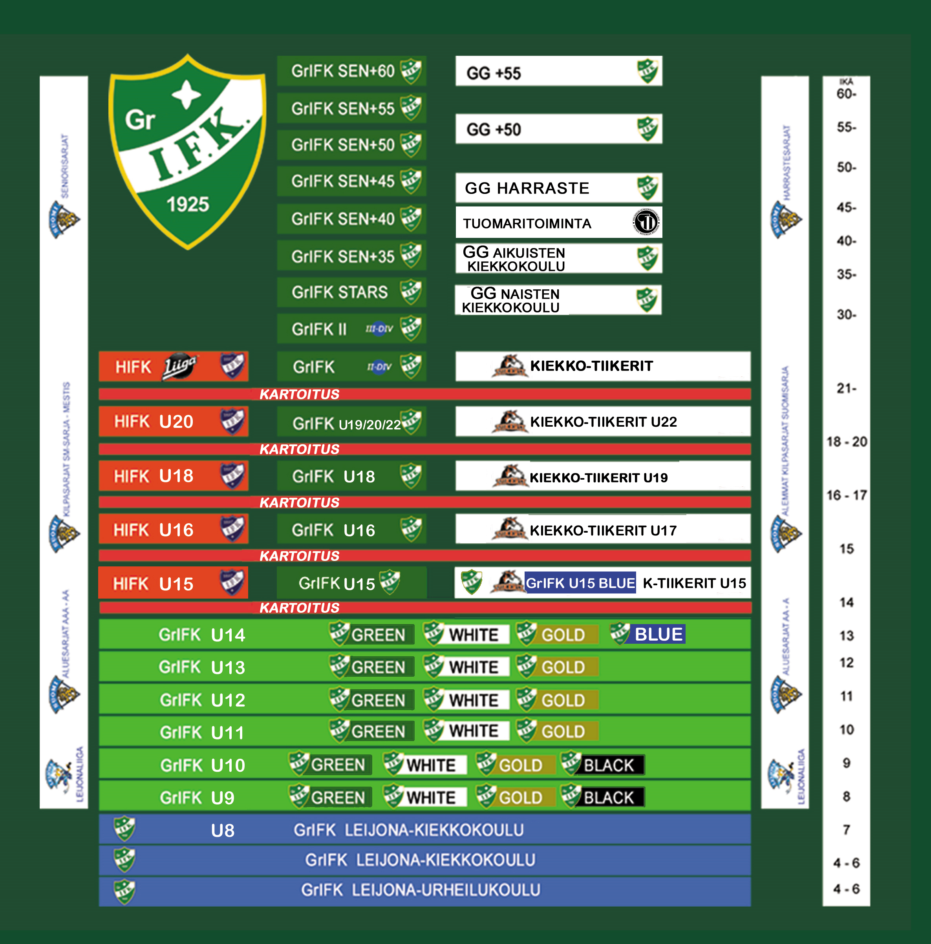
JOUKKUEET:
Perheliikunta:
GrIFK Urheilukoulu 2017
GrIFK Urheilukoulu 2016-15
GrIFK Kiekkokoulu
GrIFK Kiekkokoulu 15
GrIFK Kiekkokoulu 14
Kilpajoukkueet:
GrIFK Edustus
GrIFK II
GrIFK U19
GrIFK U18
GrIFK U16
GrIFK U15
GrIFK U15 Blue
Harrastejoukkueet:
GrIFK GG
GrIFK BLS
GrIFK GG+55
GrIFK GG+50
Grani Gubbarna Aikuisten kiekkokoulu
Grani Gubbarna Naisten kiekkokoulu
Leijonaliigajoukkueet:
GrIFK 13 Green
GrIFK 13 White
GrIFK 13 Gold
GrIFK 13 Black
GrIFK 12 White
GrIFK 12 Black
GrIFK 12 Gold
GrIFK 12 Green
Seniorikiekko:
GrIFK Stars
GrIFK Seniorit +35
GrIFK Seniorit +40
GrIFK Seniorit +45
GrIFK Seniorit +50
GrIFK Seniorit +55
GrIFK Seniorit +60
GrIFK Seniorit +65
Juniorijoukkueet:
GrIFK 11 Green
GrIFK 11 White
GrIFK 11 Gold
GrIFK 11 Black
GrIFK 10 Green
GrIFK 10 White
GrIFK 10 Gold
GrIFK 09 Green
GrIFK 09 White
GrIFK 09 Gold
GrIFK 08 Green
GrIFK 08 White
GrIFK 08 Gold
GrIFK 08 Blue
IFK Grankulla Hockey
Vanha Turuntie 42
Kauniainen, Finland
www.grifk.fi

Slide 9
HIFK:n YHTEISTYÖSEURA Yhteiset sisäiset koulutukset Valmentajat – IFK COACH CLUB Huoltajat Joukkueenjohtajat Vanhemmat Yhteinen pelaajapolku Yhteinen maalivahtikoordinaattori Liiga-vapaakortit junioreille Lisäharjoitteluyhteistyö Taitojäät Aamujäät Pienpelijäät Pelitällit Maalivahtien lisäharjoittelu Yhteisiä leirejä Muut yhteistyöseurat: Sipoon Wolf, Kiekko-Tiikerit, K-Kissat ja Reds
IFK Grankulla Hockey
Vanha Turuntie 42
Kauniainen, Finland
www.grifk.fi

Slide 10
Tähtiseura Tähtiseura Laatujärjestelmä – Suomalainen urheilu loistaa tähtiseurassa Tähtiseura on Olympiakomitean, lajiliittojen ja liikunnan aluejärjestöjen uusi seurojen laatuohjelma. Tähtimerkki on lupaus laadusta nykyisille ja uusille seuran jäsenille sekä heidän lähipiirilleen ja tukijoille. Tähtimerkki on osoitus modernista, ketterästä ja inhimillisestä toimintatavasta, joka sopii kaikille liikkujille. Se vastaa erilaisten liikkujien tarpeisiin, mutta myös kehittyy heidän mukanaan. Entistä laajempi tuki mahdollistaa paitsi liikunnan säilymisen osana ihmisen eri elämänvaiheita, myös alustan kehittyä huippu-urheilijaksi. GrIFK Jääkiekon hallitus päätti kokouksessaan 29.10.2019 käynnistää toimenpiteet Tähtimerkin saavuttamiseksi lasten ja nuorten seuratoiminnan osa-alueella. Suoritettujen auditointien pohjalta Olympiakomitea ja Jääkiekkoliitto myönsivät maanantaina 4.5.2020 GrIFK Jääkiekolle toisena jääkiekkoseurana Suomessa Tähtiseura-statuksen.
IFK Grankulla Hockey
Vanha Turuntie 42
Kauniainen, Finland
www.grifk.fi

